Slide 1
고은혜 히로인 설정

Slide 2
기본 정보
나이 : 19세
생일 : 2월 17일
키 : 160cm
몸무게 : 54kg

Slide 3
체형
굴곡있는 육감적인 몸매.
가슴 볼륨감은 크게. 옷 아래 가려져 있단 느낌.
골반과 엉덩이 부분도 가슴과 마찬가지의 느낌으로.
완전 어른 같은 느낌보다는, 누님이 연상되는 몸매로
가려진 실물이 궁금해지게 만드는 인상

Slide 4
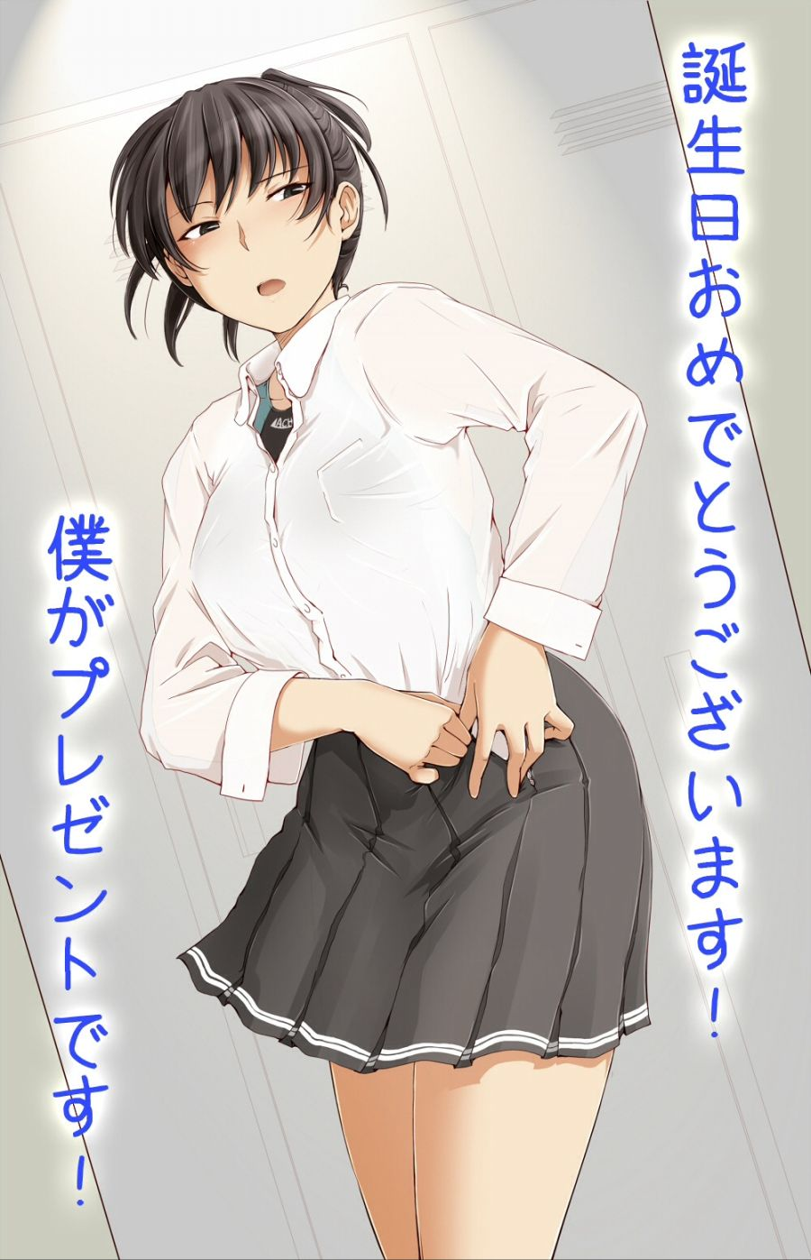
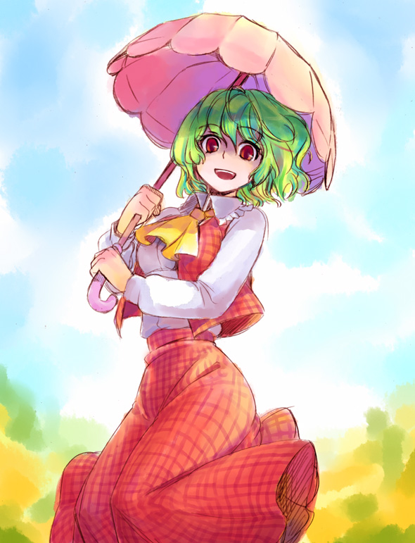
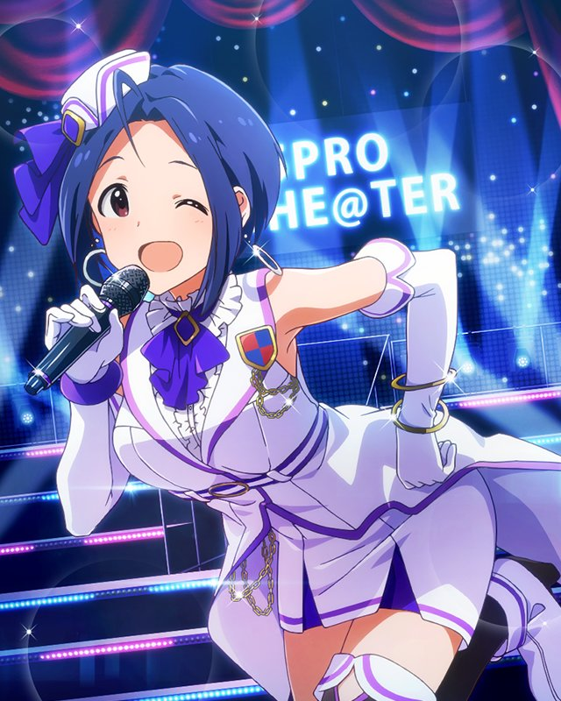
체형 예시

Slide 5
헤어스타일
목까지 오는 검은 단발의 생머리.
앞머리는 일자형으로 사각지게.
이마는 앞머리 사이로만 보이게
옆머리는 상관 x
뒷머리 동그랗고 단정하게.
빗으로 빚은 걸 알 수 있게.

Slide 6
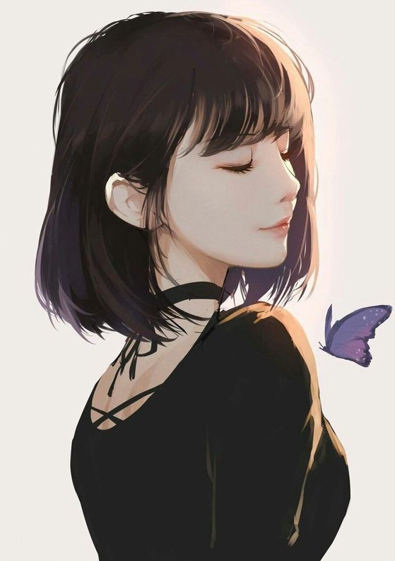
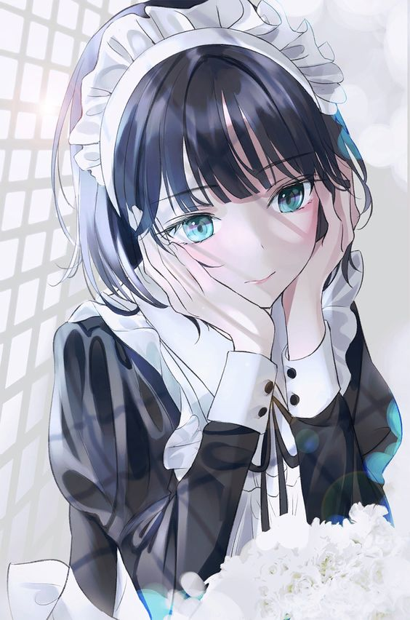
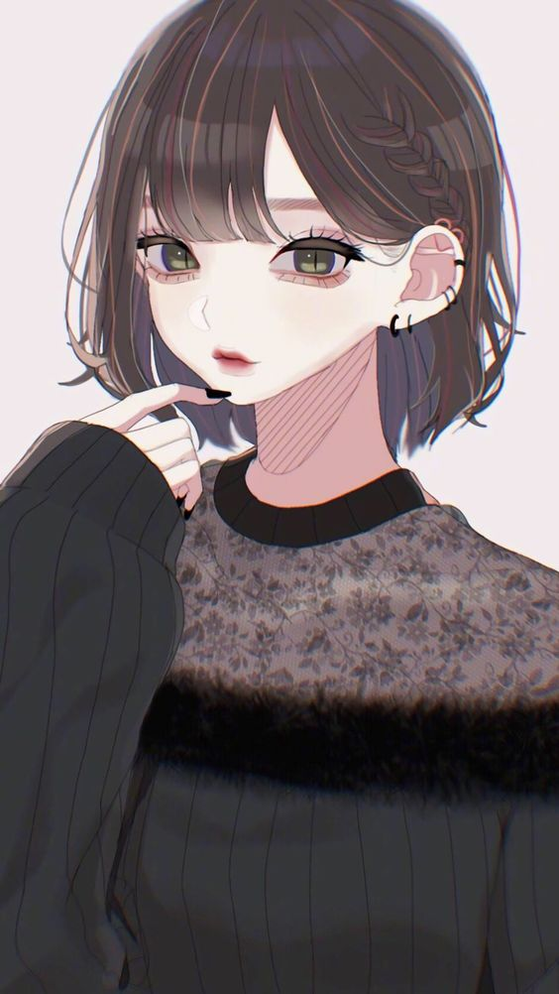
기본 헤어스타일 예시

Slide 7
얼굴
첫인상은 어른스러운 누님.
양눈은 다 뜨지 않은 것 같은 느낌.
눈동자의 동그란 부분이 완전히 다 드러나지 않고,
가려지게
입은 살짝 미소짓게. 은은하게 웃도록.
턱은 날카로운 느낌.

Slide 8
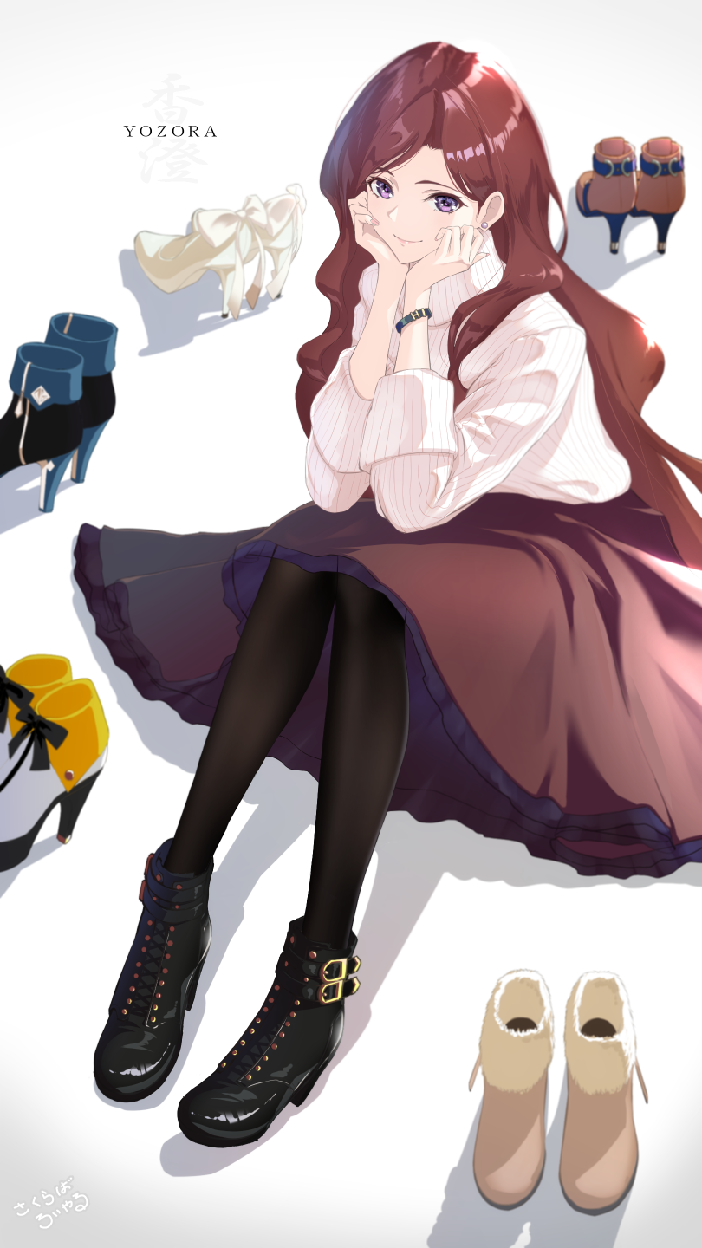
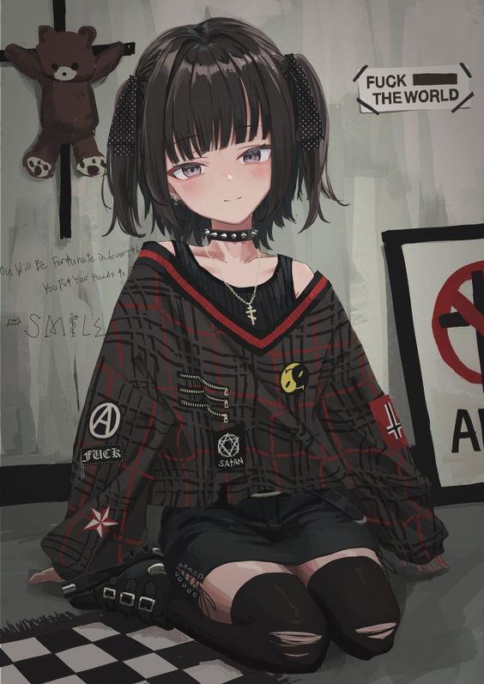
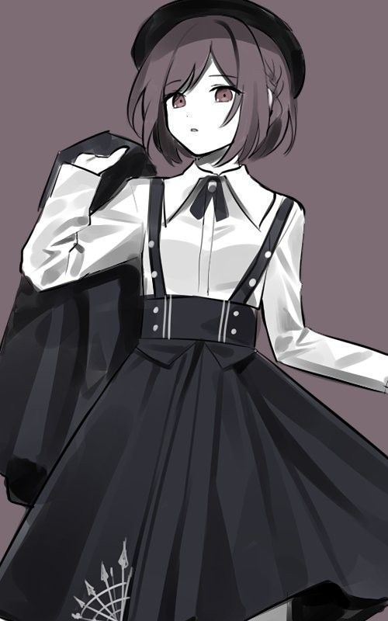
얼굴 예시

Slide 9
의상
전형적인 한국식 교복에 목도리, 검은 스타킹, 단화
교복 구성은 와이셔츠, 넥타이, 조끼, 마이, 치마.
마이 색은 대체로 검정~청 사이로
치마는 무릎 근처 오게. 치마와 스타킹 사이 맨살이 보이지 않게
목도리는 교복을 많이 가리지 않게. 턱을 묻지 않는 크기로
색은 주황
단화는 화려하지 않게
모든 색 자유롭게 변경 가능

Slide 10
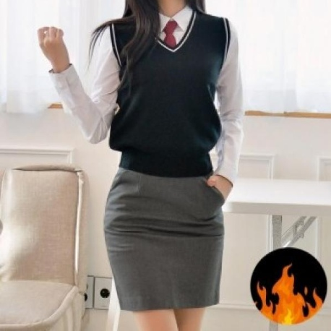
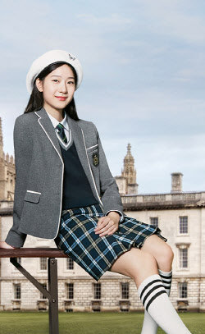
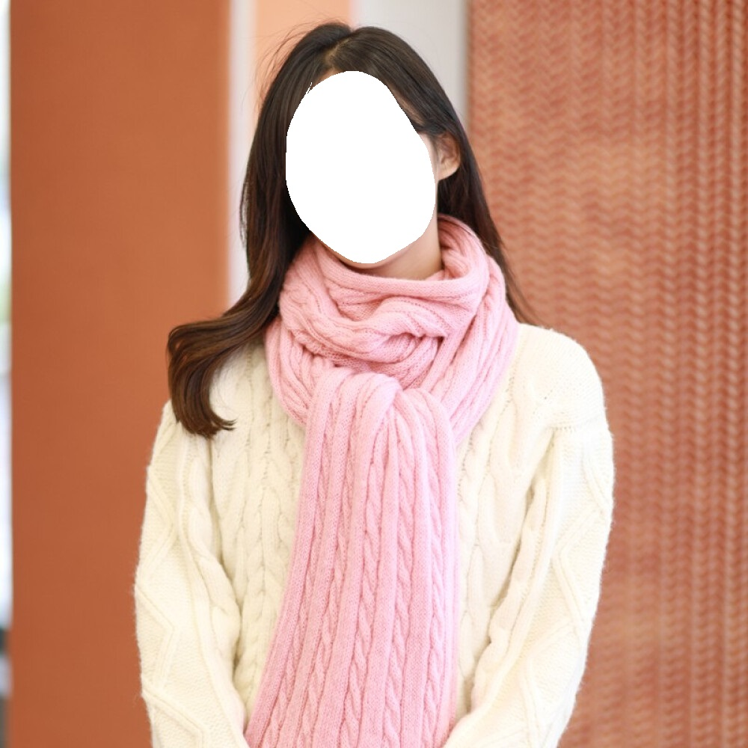
의상 예시

Slide 11
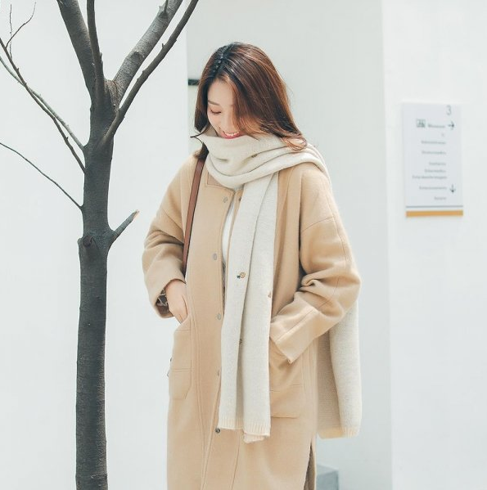
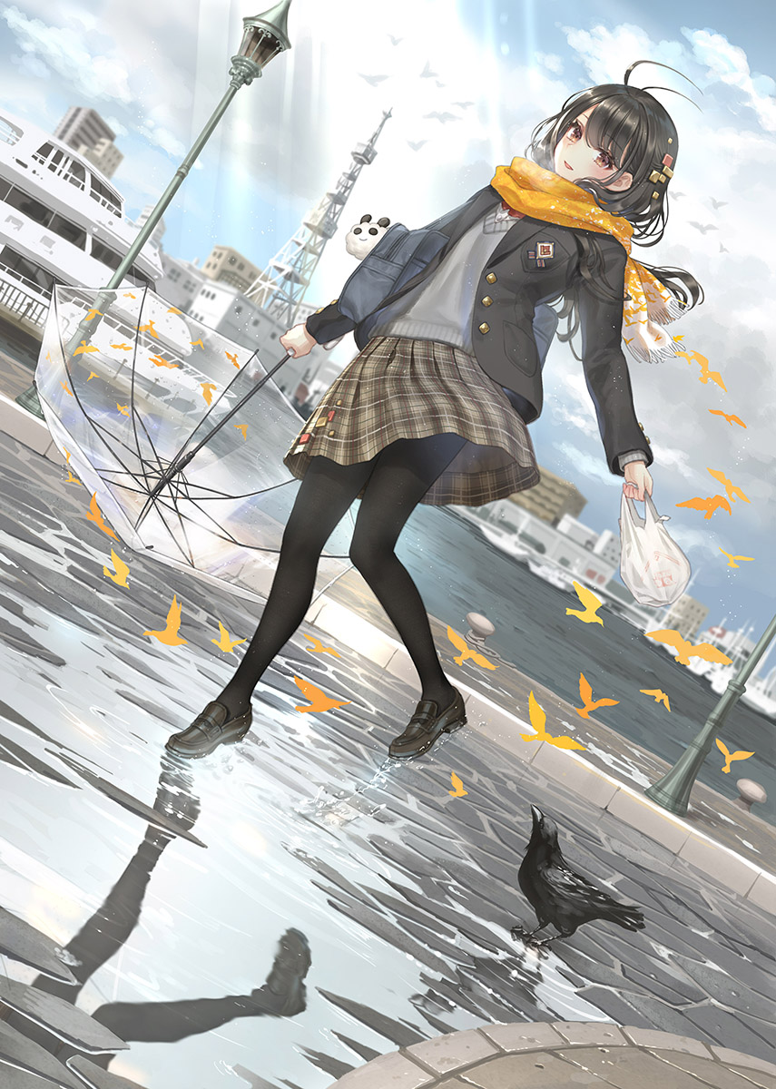
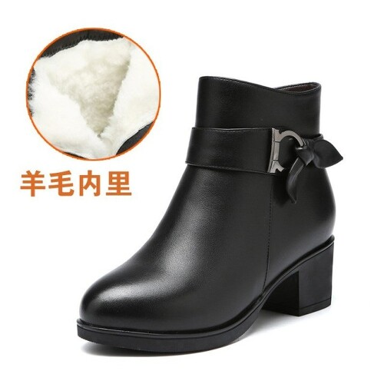
의상 예시 2

Slide 12
성격
어른스럽고, 불평불만 안함.
주변 사람들이 자연스럽게 따를 만한 리더쉽과 포용력 있음
착하고, 관대하고, 포용력이 있음.
스스로 더 나아져야한다는 책임감, 자책감을 가짐
자기보다 위에서 내린 지시는 불복하지 않고, 따르는 사람
피곤한 일이어도 어쩔 수 없다며 나서서 해결하려함

Slide 13
좋아하는 것
노래 부르는 것.
다른 사람들과 함께 협력하며, 목표를 성취하는 것.
많은 사람들이 기뻐하는 것
평범한 학생들이 할만한 일 해보기
노래방 or 만화방 가보기, 친구 집 놀러가기, 분식집
경험하지 못한 것을 겪어보기

Slide 14
싫어하는 것
진지한 일에 대충인 사람, 현재에 감사하지 않는 사람
불평불만이 많은 사람, 자꾸 자기 몸을 쳐다보는 사람
되먹지 못한 어른
선정적이거나 추잡한 내용의 것들
탄산음료, 너무 단맛인 음식
다리 많은 곤충

Slide 15
잘하는 것 / 못하는 것
잘하는 것
상담 듣고 조언해주기, 계획 세우기
상류계층의 기본소양들.
그림, 연주, 온갖 상식, 펜싱, 승마 등.
못하는 것
배워본 적 없는 새로운 것.
어른의 지시에 불응하기, 대들기.
농담

Slide 16
자주 애용하는 것
부모님 몰래 가지고 있는 구형 mp3
학교에 가지고 다니며 일과를 적는 수첩
부모님께 선물로 받은 만년필

Slide 17
전투 방식
싸우는 방식은 검술.
무기는 한손검 or 펜싱용 검
어렸을 때 배운 검도 or 펜싱으로 싸움

